Slide 1
КОНКУРС ИННОВАЦИОННЫХ ПРОДУКТОВ

Slide 2
Положение о конкурсе инновационных продуктов «Петербургская школа 2020»
СТАРЫЙ ВАРИАНТ
НОВОЕ ПОЛОЖЕНИЕ ЕЩЕ НЕ ОПУБЛИКОВАНО
СРОКИ НЕ ЯСНЫ…..

Slide 3
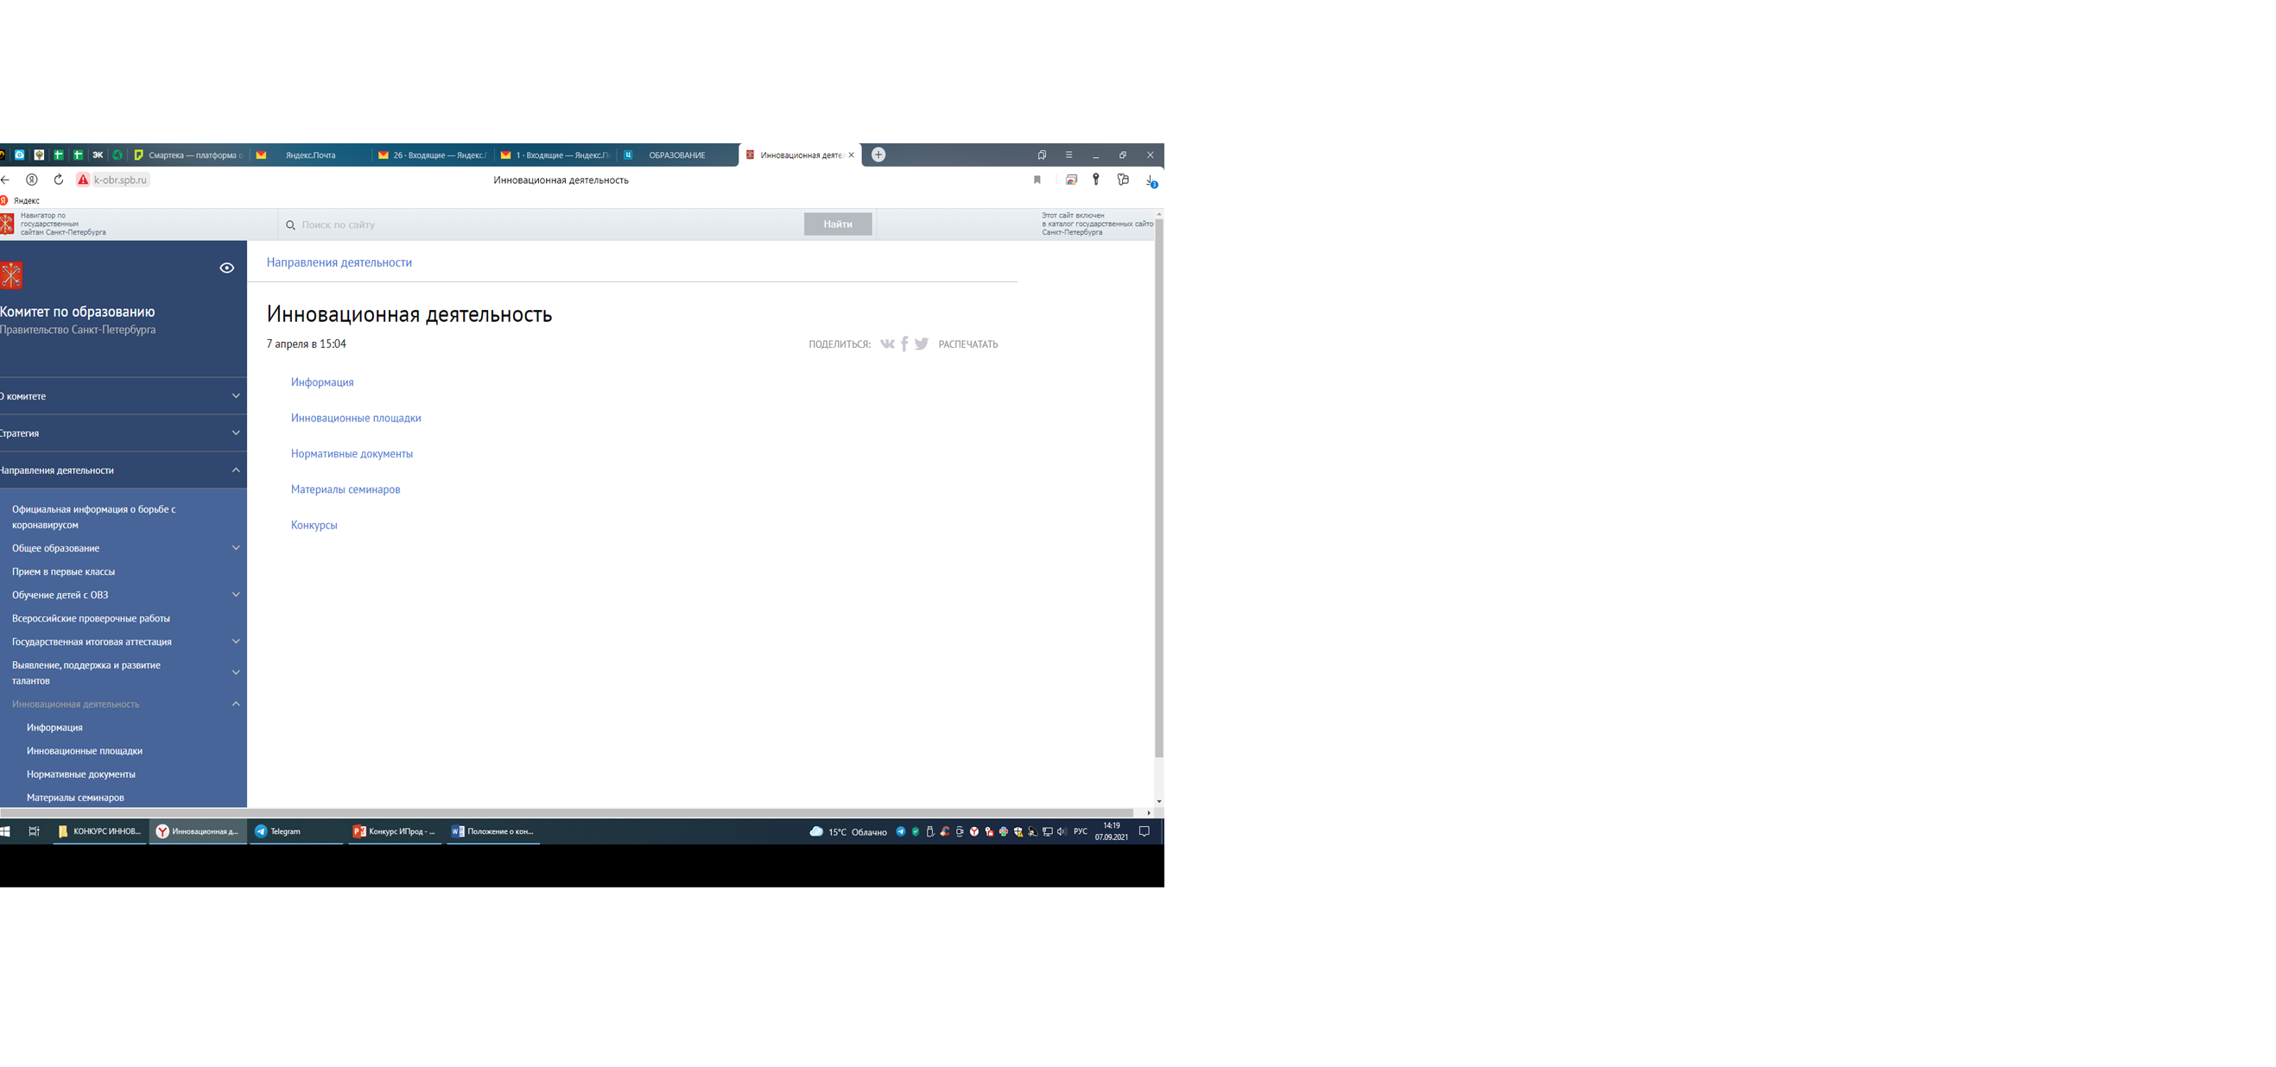

Slide 4
СТРУКТУРА ОПИСАНИЯ ПРОДУКТА
Приложение № 1
к Положению
о конкурсе инновационных продуктов
Заявка на участие в конкурсе инновационных продуктов
Информация об образовательной организации – участнике конкурса
1.1. Полное наименование образовательной организации. Если заявка подается от объединения образовательных организаций, то необходимо указать основного заявителя.
1.2. ФИО руководителя образовательной организации.
1.3. Телефон образовательной организации.
1.4. Адрес электронной почты образовательной организации.
1.5. Адрес сайта образовательной организации в Интернете (с указанием страницы, на которой размещена информация об инновационном продукте).
1.6. Информация о форме инновационной деятельности, осуществляемой образовательной организацией, в результате которой создан инновационный продукт, предъявляемый на конкурс: …

Slide 5
2. Информация об инновационном продукте
2.1. Наименование инновационного продукта.
2.2. Автор/авторский коллектив
2.3. Форма инновационного продукта
Описание инновационного продукта
3.1. Ключевые положения, глоссарий.
3.2. Обоснование инновационного характера предлагаемого продукта, включая аналоговый анализ, содержащий перечень материалов (продуктов), аналогичных представляемому инновационному продукту (например, по названию, смыслу, ключевым словам, содержанию и т.п.), сопоставление найденных аналогов с предлагаемым инновационным продуктом, выводы (с указанием отличий инновационного продукта от аналогов).
3.3. Обоснование значимости инновационного продукта для решения актуальных задач развития системы образования Санкт-Петербурга в соответствии с целями выбранного раздела Программы.
3.4. Обоснование актуальности результатов использования инновационного продукта для развития системы образования Санкт-Петербурга (образовательных, педагогических, социальных, экономических и др.).
3.5. Обоснование готовности инновационного продукта к внедрению в системе образования Санкт-Петербурга.
3.6. Обоснование рисков внедрения инновационного продукта в системе образования Санкт-Петербурга.

Slide 6
УЧАСТИЕ
Продукт инновационной деятельности
Эффекты от его применения, доказав тем самым целесообразность распространения,
Технология его внедрения в другом ОУ
Аннотация

Slide 7
КРИТЕРИИ ОЦЕНИВАНИЯ
Форма рейтинговой оценки инновационного продукта
(заочный тур)
Наименование образовательной организации_________________________________________
Наименование инновационного продукта, форма инновационного продукта _______
^{[1]}При выборе позиции «Нет» и обязательном наличии аргументированного обоснования дальнейшая экспертиза заявки не проводится
Критерии оценки |  | Показатели оценки |  | Оценка эксперта
Соответствие инновационного продукта номинации (подноминации) (ДА/НЕТ) ___________________________________________________________________________________________________________________________________________________________________________________________________________________________________________________________________________
1 | Инновационный характер предлагаемого продукта (оценивается один показатель) | 1.1 | Представлен принципиально новый продукт (инновация) | 9
 |  | 1.2 | Представлен продукт с существенными изменениями/усовершенствованиями известных методов, технологий, программ и т.п. (новация) | 5
 |  | 1.3 | Представлен продукт с частичными изменениями/ усовершенствованиями известных методов, технологий, программ и т.п. | 1
 |  | 1.4 | Представлен известный продукт (не является инновационным) | 0

Slide 8
2 | Направленность инновационного продукта на решение актуальных задач развития образования в Санкт-Петербурге в соответствии с целями выбранного раздела Программы | 2.1 | Использование инновационного продукта позволяет комплексно решать задачи развития образования в соответствии с целями выбранного раздела Программы (существенное влияние) | 9
 |  | 2.2 | Использование инновационного продукта направлено на решение задач развития образования в соответствии с целями выбранного раздела Программы (частичное влияние) | 5
 |  | 2.3 | Использование инновационного продукта возможно приведет к решению задач развития образования в соответствии с целями выбранного раздела Программы (неявное, несущественное влияние, прогноз влияния) | 1
 |  | 2.4 | Использование инновационного продукта может оказать негативное влияние на решение задач развития образования в соответствии с целями выбранного раздела Программы (отрицательное влияние) | 0

Slide 9
3 | Актуальность результатов, достигаемых при использовании инновационного продукта (оценивается один показатель) | 3.1 | Использование инновационного продукта приводит к достижению результатов, актуальных для всех образовательных организаций одного типа | 9
 |  | 3.2 | Использование инновационного продукта приводит к достижению результатов, актуальных для группы образовательных организаций одного типа | 5
 |  | 3.3 | Использование инновационного продукта приводит к достижению результатов, актуальных для образовательной организации-разработчика этого инновационного продукта | 1
 |  | 3.4 | Использование инновационного продукта не приводит к достижению актуальных результатов в образовательной практике | 0

Slide 10
4 | Готовность инновационного продукта к внедрению в систему образования Санкт-Петербурга (оценивается один показатель) | 4.1 | Инновационный продукт готов к внедрению в систему образования Санкт-Петербурга | 9
 |  | 4.2 | Необходимо тиражирование инновационного продукта перед внедрением в систему образования Санкт-Петербурга | 5
 |  | 4.3 | Необходима доработка инновационного продукта перед внедрением в систему образования Санкт-Петербурга | 1
 |  | 4.4 | Инновационный продукт не готов к внедрению в систему образования Санкт-Петербурга | 0

Slide 11
5 | Оптимальность рисков внедрения предлагаемого инновационного продукта (оценивается один показатель) | 5.1 | Риски внедрения инновационного продукта оптимальны по сравнению с достигаемыми актуальными результатами | 9
 |  | 5.2 | Риски внедрения инновационного продукта равнозначны вероятности достижения актуальных результатов | 5
 |  | 5.3 | Риски внедрения инновационного продукта снижают вероятность достижения актуальных результатов | 1
 |  | 5.4 | Риски внедрения инновационного продукта превосходят по значимости достигаемые актуальные результаты | 0

Slide 12
^{[1]} Только для оценки конкурсных материалов в подноминации «Цифровая среда образовательной организации»
6 | Масштаб цифровой трансформации | 6.1 | Представленный продукт существенно расширяет функционал цифровой среды образовательной организации | 9
 |  | 6.2 | Представленный продукт дополняет цифровую среду образовательной организации новым инструментом | 5
 |  | 6.3 | Представленный продукт расширяет возможности существующих инструментов цифровой среды образовательной организации | 1
 |  | 6.4 | Представленный продукт является аналогом уже существующих инструментов цифровой среды | 0

Slide 13
7² | Уровень автоматизации | 7.1 | Представленный продукт исключает деятельность человека, полностью автоматизирует процесс(ы) и переводит их в категорию "автоматические" | 9
 |  | 7.2 | Представленный продукт позволяет пользователю автоматизировать отдельные процессы и использовать только электронные (цифровые) ресурсы | 5
 |  | 7.3 | Представленный продукт позволяет пользователю автоматизировать отдельные процессы и использовать электронные (цифровые) и аналоговые ресурсы | 1
 |  | 7.4 | Представленный продукт никак не автоматизирует процесс, его основным назначением является хранение электронных копий аналоговых ресурсов | 0

Slide 14
8 | Нарушения в оформлении конкурсных материалов | 8.1 | Избыточное количество материалов, представленных в составе инновационного продукта | -2
 |  | 8.2 | Несоответствие инновационного продукта форме, указанной в заявке на участие в конкурсе | -2
 |  | 8.3 | Наличие в конкурсных материалах некорректного заимствования | -2
 |  | 8.4 | Наличие в конкурсных материалах значительных ошибок и опечаток | -2
 |  | 8.5 | Вышеуказанных нарушений не выявлено | 0

